Slide 1
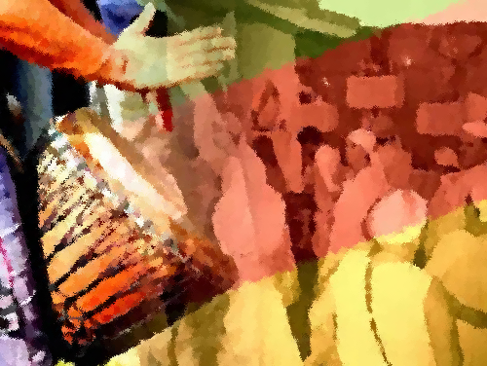
A Cozinha é a Base da Religião: a culinária ritual no Batuque do Rio Grande do Sul
Norton F. Corrêa

Slide 2
Introdução
Colonização do Rio Grande do Sul
Formação da população gaúcha
Batuque: religião de origem africana (sudanesa), característica do RS
Os alimentos assumem importância crucial no batuque
Preparo das comidas de rituais reservado aos adeptos da religião

Slide 3
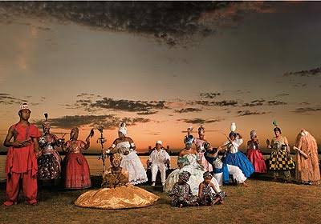
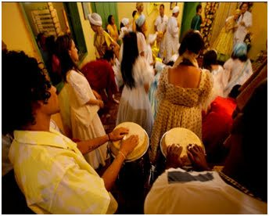

Slide 4
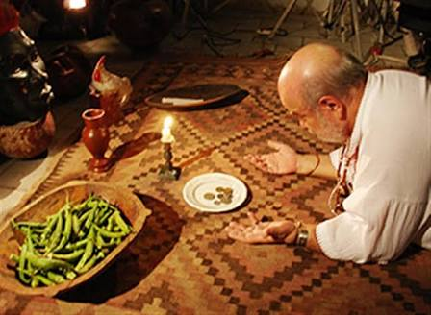
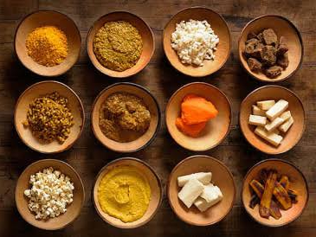
As Comidas no Batuque
As divindades cultuadas no batuque, os orixás, possuem características humanas
Deuses e eguns "comem"
Processo e graus de iniciação
Provas de possessão
Alimento como elemento de divisão entre mundo natural e sobrenatural

Slide 5
Alimento e seu consumo
Os filiados ao batuque dividem as comidas em “de obrigação” e “brasileiras”
Relacionado ao fato de se enxergarem como pertencentes à nação africana, decorrente da exclusão da cidadania sofrida até hoje
Casa de batuque como complexo de alimentação em larga escala - separação entre o mundano e o sagrado
Cozinheira com grande prestígio
Dimensão do banquete oferecido tem relação com o prestígio social da casa que recebe
Refeição distingue o papel social (iniciados/não iniciados)
Comida com papel central: refeição como afirmador de cultura

Slide 6
A Comida no Culto dos Mortos
A comida é um fator-chave tanto para atrair como para afastar os mortos.
Consumo ritual de comidas
Separação rigorosa dos recipientes de consumo dos vivos e dos mortos (risco de ser “levado”)
Sacrifício de animais metade direita: humanos vivos
metade esquerda: mortos
Comer alimentos destinados ao egum = morte

Slide 7
Missas
Bebidas alcoólicas
Café com leite + aperitivos
Não pode deixar restos = morte
Separação dos vivos e eguns
Limpeza mística: esfregar aves vivas e milho torrado (elimina o contágio do morto)

Slide 8
As Comidas Sagradas

Slide 9
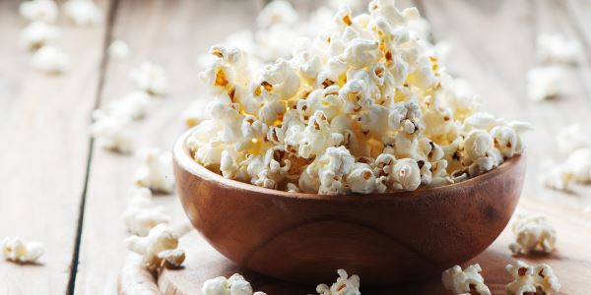
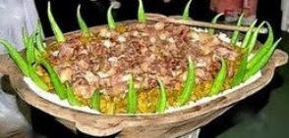
Amalá
Pipoca
Varia conforme ao orixá que é oferecido
É oferecido para humanos também
Para Xapanã e Ogum

Slide 10
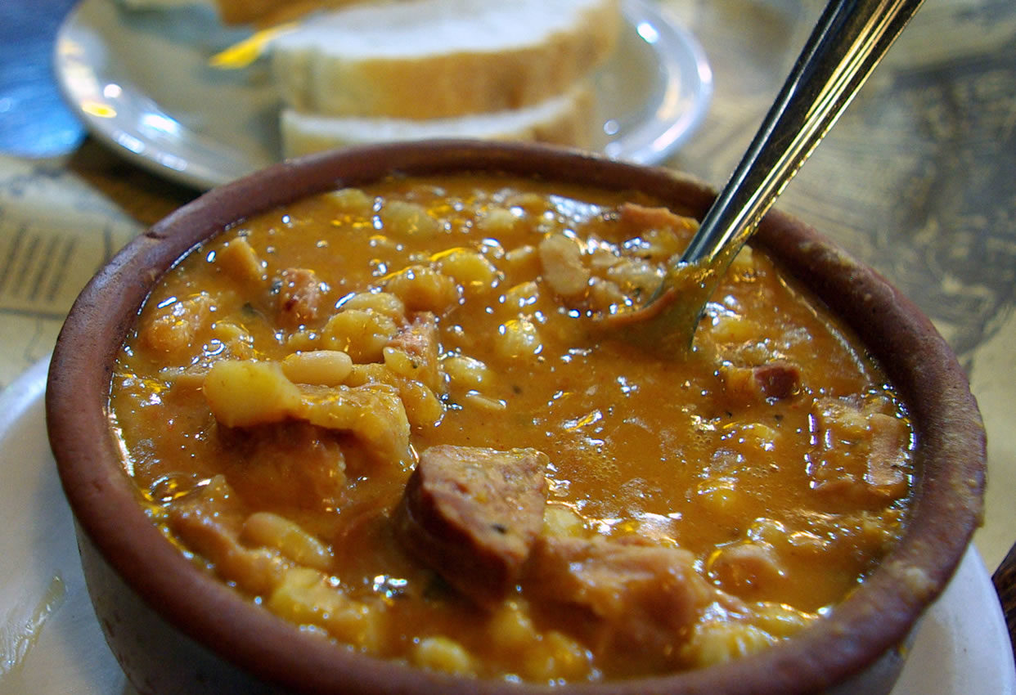
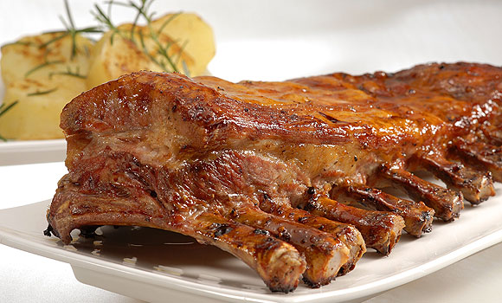
Fervido
Churrasco
Comida de eguns
Também servido aos humanos
Preferência pela costela com farinha de mandioca

Slide 11
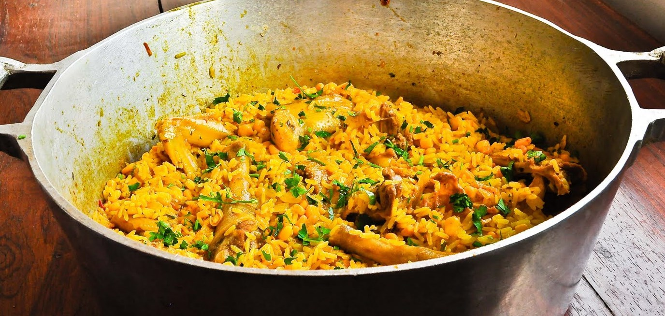
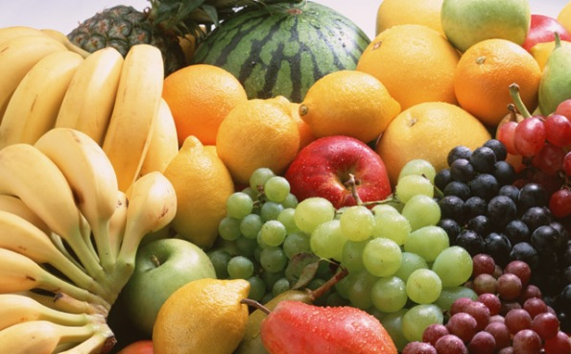
Arroz com galinha
Frutas
Servida em rituais
As frutas pertecem a Oxum (dona da quitanda)

Slide 12
Alimento e Feitiçaria

Slide 13
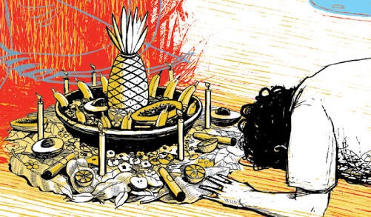
A feitiçaria pode ser usada para:
Curar-se de doenças
Livrar-se de malefícios causados ou não por outros.
Remover empecilhos que surgem no caminho

Slide 14
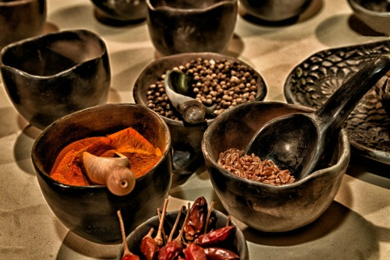
“A comida tem papel fundamental no feitiço, funcionando como uma pedra de toque que determina uma inversão na ordem natural das coisas.”

Slide 15
A contradição na personalidade atribuída aos orixás
Por um lado são oniscientes, poderosos e justos
Por outro são ingênuos o suficiente para se deixarem ser enganados pelos homens durante feitiços

Slide 16
Existem dois motivos de oferenda:
As oferendas “de bem” que se constituí de elementos, alimentos e símbolos que o orixá gosta, em troca de proteção, ajuda e cura.
Os feitiços perigosos, nos quais os alimentos têm seus ingredientes e sua forma de preparo alteradas de modo a incluir elementos perigosos, venenosos ou que os orixás não gostam. A pessoa oferece essa ofensa, dizendo que não foi ele quem fez, mas sim aquele que quer prejudicar e como resultado o orixá ou o egum se vinga da vítima.

Slide 17
Alimento e Saúde

Slide 18
Para o Batuque existem duas categorias de doença:
As do corpo, que devem ser tratadas por médicos.
As da alma, que devem ser tratadas com religião.
Motivos:
Desproteção espiritual
Castigo vindo do orixá
Inveja
“Olho-grande”
Feitiçaria

Slide 19
Considerações finais
Culinária ritual permite conclusões:
Ogum - churrasco
Oxum - polenta
Bará - batatas
Rio Grande do Sul
Reflexo da sociedade rio grandense: influências culturais
Território social
Distinção entre vivos, mortos deidades
Culinária como chave mestre da interação religiosa
“Cozinha e a base da religião”

